Slide 1
控制图的绘制与判断

Slide 2
主要内容
绘制程序
各类控制图作法举例
控制图的观察与判断

Slide 3
绘制程序

Slide 4
1确定受控质量特性
即明确控制对象。一般应选择可以计量(或计数)、技术上可控、对产品质量影响大的关键部位、关键工序的关键质量特性进行控制。
2选定控制图种类
3收集预备数据
4计算控制界限
各种控制图控制界限的计算方法及计算公式不同，但其计算步骤一般为：
(1)计算各样本参数(见表3)；
(2)计算分析用控制图控制线(见表4)。
5作分析用控制图并判断工序是否处于稳定状态
6与规格比较，确定控制用控制图
7应用控制图控制工序
控制用控制图制好后，即可用它控制工序，使生产过程保持在正常状态。

Slide 5
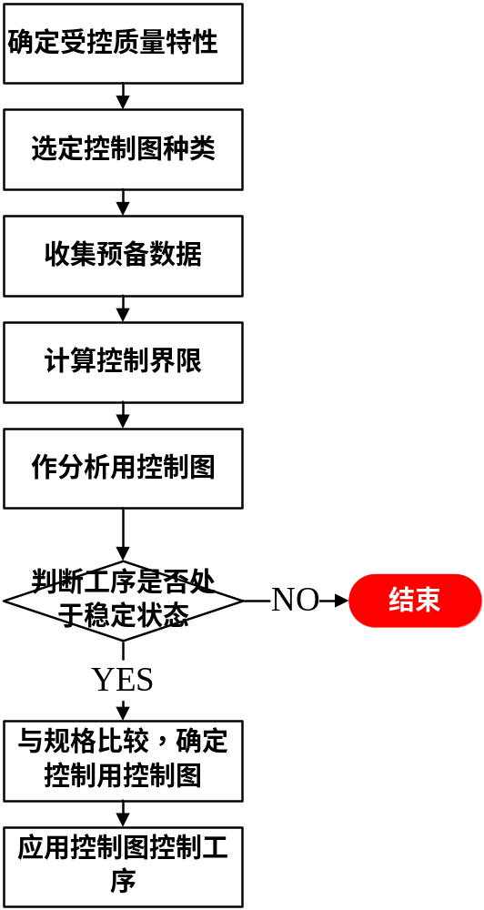
控制图绘制的一般工作程序

Slide 6

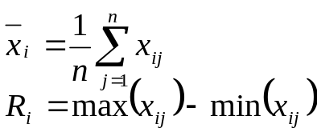

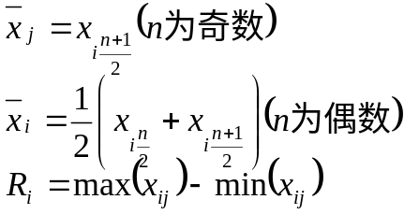




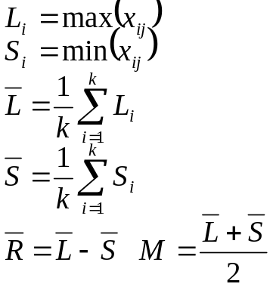



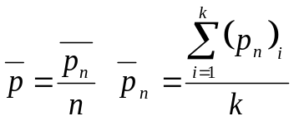

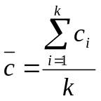
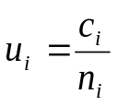
图名称 | 步 骤 | 计 算 公 式 | 备 注
图 | （1）计算各样本平均值 （2）计算各样本极差R_{i} |  | x_{ij}——第i样本中的第j个数据i＝1,2…k; j=1,2…n; max(x_{ij})——第i样本中最大值； min(x_{ij})——第i样本中最小值。
图 | （1）找出或计算出各样本的中位数 （2）计算各样本极差R_{i} |  | ——n为奇数时，第i样本中按大小顺序排列起的数据列中间位置的数据 ——n为偶数时，第I样 本 中按大小顺序排列起的数据列中中间位置的两个数据的平均值
L—S图 | （1）找出各组最大值L_{i}和最小值S_{i} （2）计算最大值平均值 和最小值平均值 （3）计算平均极差 （4）计算范围中值M
X—R_{s}图 | 计算移动极差R_{si}
P_{n}图 | 计算平均不合格品率 |  | （p_{n})_{i}——第i样本的不合格品数（各样本样本容量皆为n）
P 图 | 计算各组不合格品率p_{i} |  | n_{i}——第i样本的样本容量（各样本样本容量可以不等）
C图 | 计算各样本的平均缺陷数 |  | c_{i}——第i样本的缺陷数（各样本样本容量相等）
U图 | 计算各样本的单位缺陷数u_{i} |  | 各样本样本容量不等

Slide 7

3 收集预备数据
收集预备数据的目的只为作分析用控制图以判断工序状态。数据采集的方法是间隔随机抽样。为能反映工序总体状况，数据应在10～15天内收集 ，并应详细地记录在事先准备好的调查表内。数据收集的个数参见表2。
表2 控制图的样本与样本容量
控制图名称 | 样 本 数 k | 样 本 容 量 n | 备 注
图 图 L—S图 | 一般k=20~25 | 一般3~6 | 图的样本容量常取3或5
X—R_{s}图 | K=20~30 | 1
p_{n}图、 p 图 | 一般k＝20～25 | 1/p~5/p
C图、U图 |  | 尽可能使样本中缺陷数C＝1～5

Slide 8
5 作分析用控制图并判断工序是否处于稳定状态
在坐标图上画出三条控制线，控制中线一般以细实线表示，控制上下线以虚线表示。
将预备数据各样本的参数值在控制图中打点。
根据本节介绍的控制图的判断规则判断工序状态是否 稳定，若判断工序状态不稳定，应查明原因，消除不稳定因素，重新收集预备数据，直至得到稳定状态下分析用控制图；若判断工序处于稳定状态，继续以下程序。
与规格比较，确定控制用控制图
由分析用控制图得知工序处于稳定状态后，还须与规格要求进行比较。若工序既满足稳定要求，又满足规格要求，则称工序进入正常状态。此时，可将分析用控制图的控制线作为控制用控制图的控制线；若不能满足规格要求，必须对工序进行调整，直至得到正常状态下的控制图。
所谓满足规格要求，并不是指上、下控制线必须在规格上、下限内侧，即UCL＞T_{U}；LCL＜ T_{L}。而是要看受控工序的工序能力是否满足给定的C_{p}值要求。

Slide 9


表5 控制图系数表
样本大小 |  | R 图 用 |  |  | X 图 用 | L—S图用
 | A₂ | D₃ | D₄ | M₃A₂ | E₂ | A₉
2 | 1.880 | - | 2.267 | 1.880 | 2.660 | 2.695
3 | 1.023 | - | 2.575 | 1.187 | 1.772 | 1.826
4 | 0.729 | - | 2.282 | 0.796 | 1.457 | 1.522
5 | 0.577 | - | 2.115 | 0.691 | 1.290 | 1.363
6 | 0.483 | - | 2.004 | 0.549 | 1.184 | 1.263
7 | 0.419 | 0.076 | 1.924 | 0.509 | 1.109 | 1.914
8 | 0.373 | 0.136 | 1.864 | 0.432 | 1.054 | 1.143
9 | 0.337 | 0.184 | 1.816 | 0.412 | 1.010 | 1.104
10 | 0.308 | 0.223 | 1.777 | 0.363 | 0.975 | 1.072

Slide 10
各类控制图作法举例

Slide 11



1 控制图（平均值——极差控制图）
原理：
图又称平均值控制图，它主要用于控制生产过程中产品质量特性的平均值；
R图又 称极差控制图，它主要用于控制产品质量特性的分散。“ ”控制图是通过 图和R图的联合使用，掌握工序质量特性分布变动的状态。它主要适用于零件尺寸、产品重量 、热处理后机械性能、材料成分含量等服从正态分布的质量特性的控制。
例1 某铸造厂决定对某铸件重量采用 图进行控制，每天抽取一个样本，样本容量n=5，共抽取样本k=25个，测取的预 备数据如表6所示。该铸件重量规格要求为13 ±2(公斤)，并希望工序能力在1～1.33之间，试作控制图。
解：

Slide 12
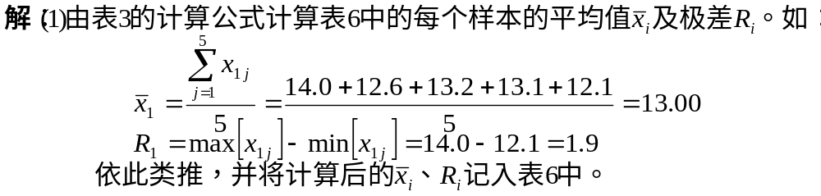
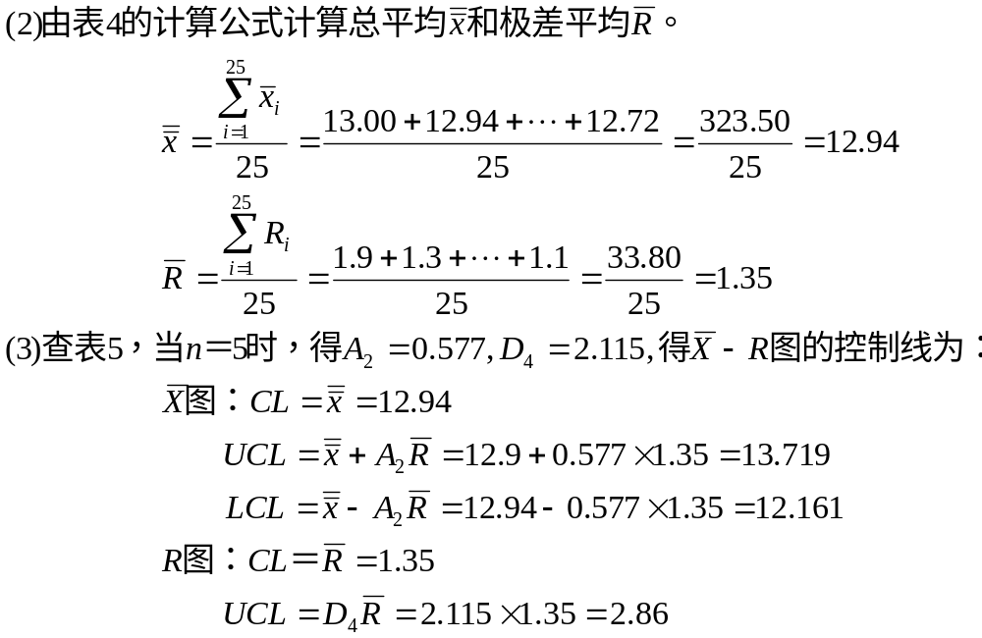
注：表5在第16页

Slide 13


(4) 做出 图及R图的坐标系，并将横坐标样本号单位对齐，将表6中各样本的 、R_{i}在图上打点，联结点成平均值、极差波动曲线，图5即为分析用控制图。 
14
UCL＝13.719
x图
CL＝12.940
13
12
LCL＝12.161
4
3
2
1
R图
UCL＝2.86
CL＝1.35
样本号
0 5 10 15 20 25
图5 铸件质量分析用控制图（x—R图）
(5) 根据本节“控制图的观察与判断”标准，工序处于稳定状态。
由表6给出的数据，进而可计算出工序能力指数。

Slide 14
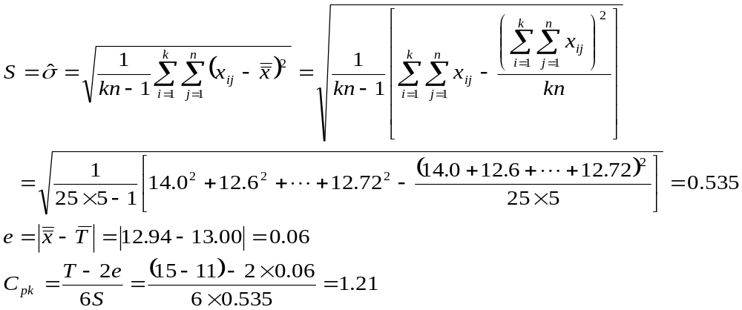
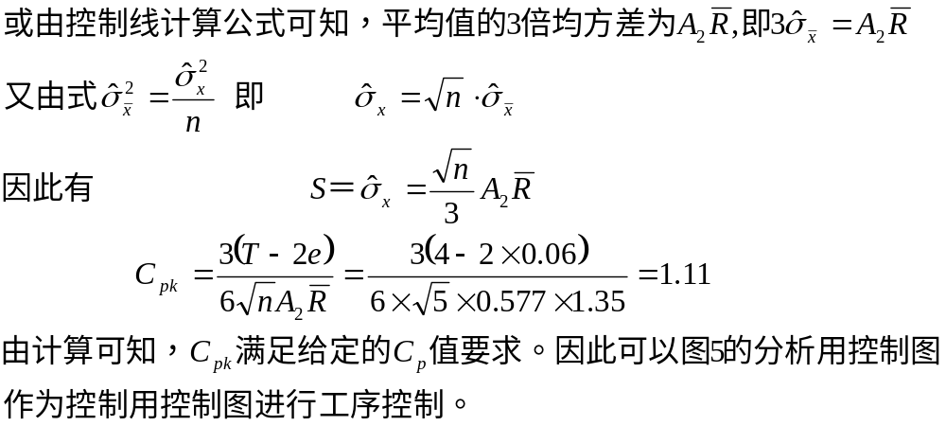
工序能力指数计算

Slide 15




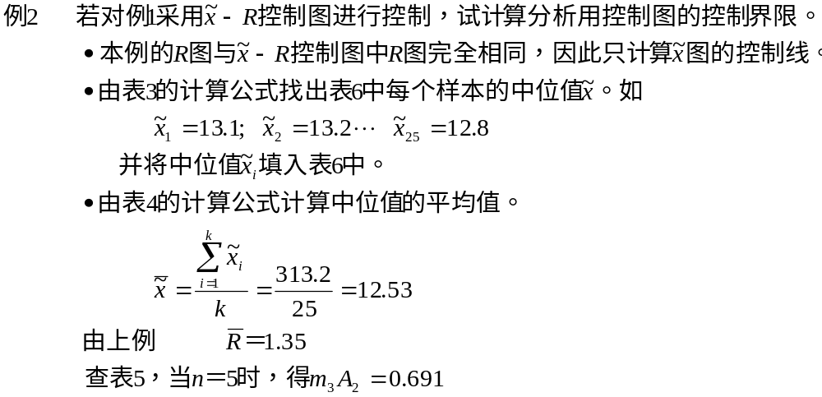
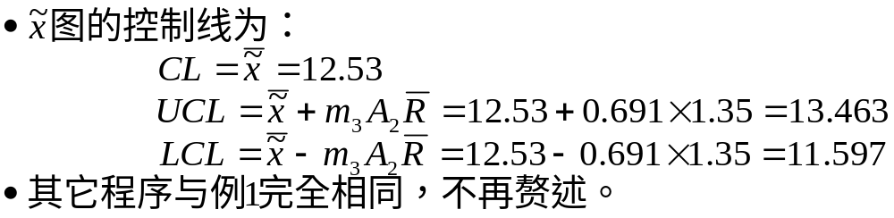
2 控制图
原理： 图是通过 图和R图的联合使用掌握工序质量特性分布变动的状态。其适用场合与 控制图相同，但具有计算简便、便于现场使 用的优点。
注：表5在第16页

Slide 16

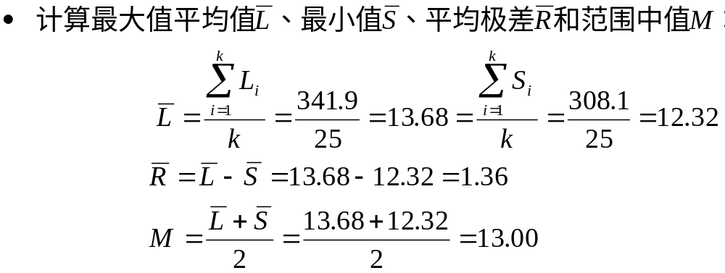
3 L—S控制图（两极控制图）
原理：它是通过极大值，极小值的变化掌握工序分布变化的状态。其适用
场合与 控制图相同。但因只用一张图进行控制，因此具有现场
使用简便的优点。
例3：若对例1，采用L—S控制图进行控制，试作出分析用控制图。
由表3的计算公式首先找出表6中每个样本的极大值L_{i}和极小值S_{i}并记入表6
中。
如 L₁=14.0 S₁=12.1
……
……

Slide 17
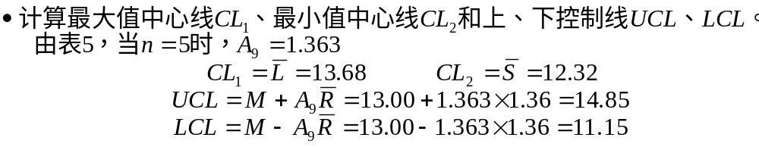
作分析用控制图（图6）。
15
UCL＝14.85
特性值
14
CL₁＝13.68
13
CL₂＝12.32
12
11
LCL＝11.15
10
5 10 15 20 25
样本号
图6 铸件质量分析用控制图（L—S图）

Slide 18
4x-R_{s}控制图(单值—移动极差控制图)
应用范围：它适用于质量特性值不易取得的情况。如抽取的样本是一种混合均匀的液体、或质量特性值的取得要花费较长时间、较高费用(如破坏性检 查)、产品加工周期长等场合。x图可不通过计算直接在图上打点并能及时发现异常，但不易发现工序分布中心的变化。
例4 某化工厂决定对某化工产品中的甲醇含量采用x-R_{s}控制图进行控制。每天取一 个样本，样本容量n=1，共抽取样本26个，测得的预备数据如表7所示。试作x-R_{s}分析 用控制图。
解:

Slide 19
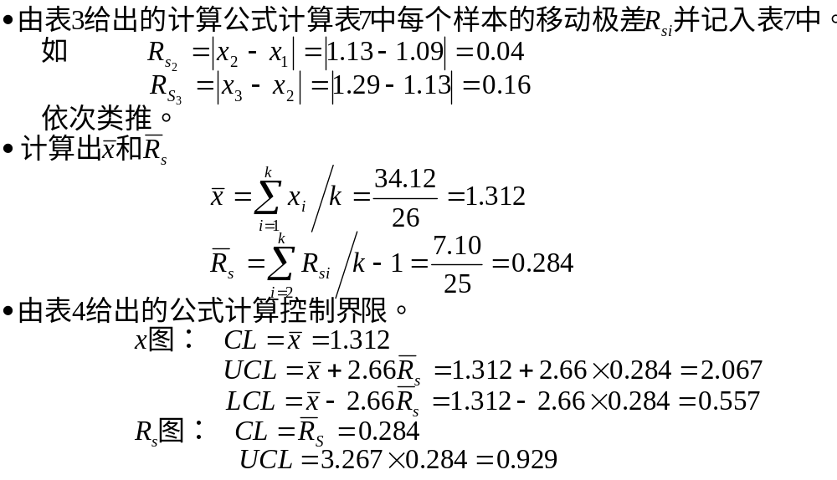
解：
作x—R_{s分析用控制图}。（图7）

Slide 20
UCL＝2.067
2.0
x图
1.6
CL＝1.312
1.2
0.8
LCL＝0.557
1.0
UCL＝0.929
0.6
R_{s}图
CL＝0.284
0.2
组序
0 5 10 15 20 25
图7 甲醇含量分析用控制图（ x—R_{s}图）

Slide 21
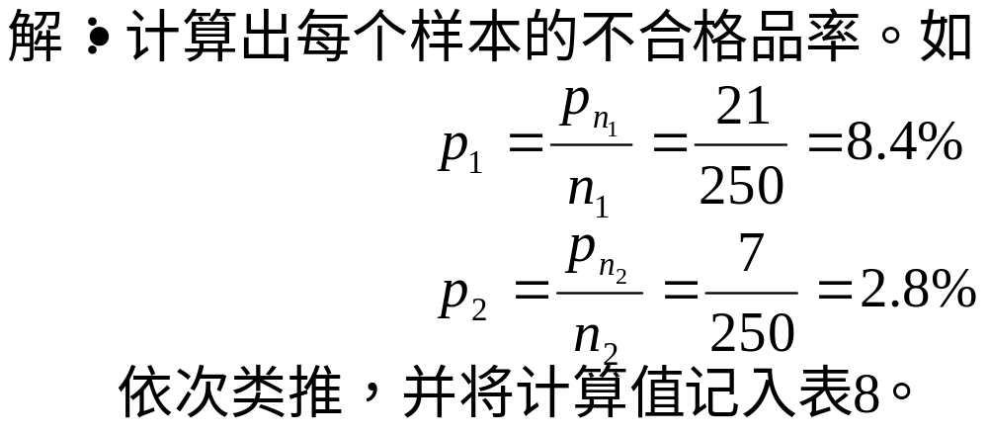
5p控制图(不合格品率控制图)
原理：属计件值控制图，它是通过工序不合格品率对工序进行分析与控制的。
例5 某车间采用p控制图对锻件不合格品率p进行控制，统计了近期生产的24批(即 24 个样本)锻件质量情况，各批批量大小(即样本大小n_{i})及不合格品数p_{ni}如表 8所示。试作分析用控制图。

Slide 22
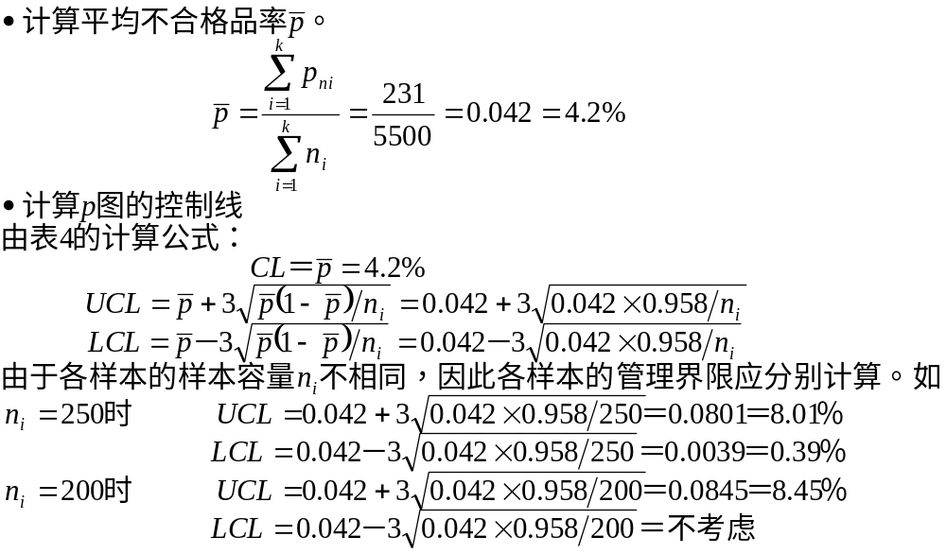
作分析用控制图

Slide 23
作分析用控制图
n=200 UCL=8.45
n=250 UCL＝8.01
8.0
6.0
不合格品率×100
4.0
CL＝4.20
2.0
0 5 10 15 20 25
n=250 LCL＝0.557
n=200 LCL不考虑
图8 锻件分析用控制图（p图）

Slide 24
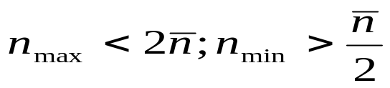
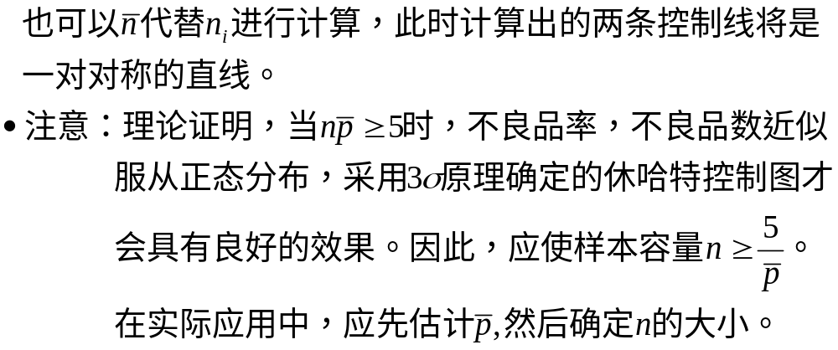
由图可见，由于n_{i}不一致，因此上下控制线是一对对称的折线。为简化计算与作图，应尽 可能使n_{i}一致。当n_{i}不一致但却满足如下条件：

Slide 25
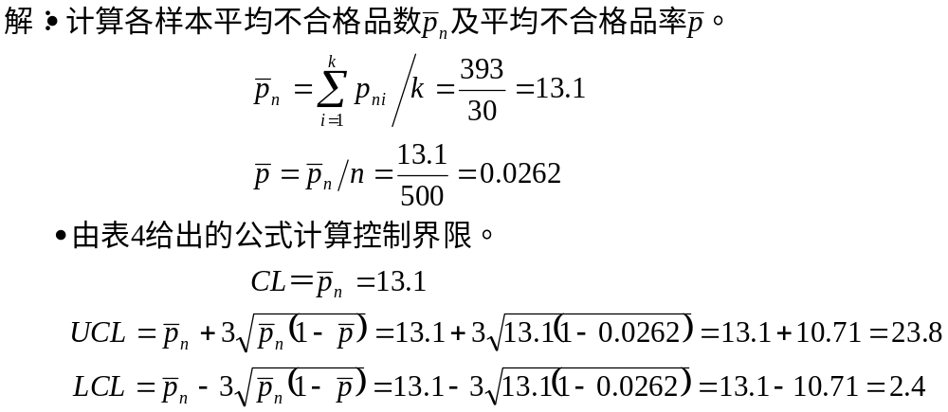
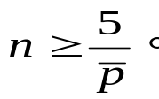
6p_{n}控制图（不合格品数控制图）
原理：属计件值控制图，它是通过容量大小相同的样本中的不合格品数对工 序进行分析和控制的。
例6 某工序用量规检验凸轮的厚度，检验30个批，每批批量为500件，每批 中的不合格品数如表9所示。若用p_{n}图进行控制，试作分析用控制图。
作分析用控制图9。与p控制图相同，在使用p_{n}控制图时，样本容量应
满足

Slide 26
24
UCL
22
20
18
16
14
CL
不合格数
12
10
8
6
4
2
LCL
1 2 3 4 5 6 7 8 9 10 11 12 13 14 15 16 17 18 19 20 21 22 23 24 25 26 27 28 29
批号
图9 凸轮厚度分析用控制图（p_{n}图）

Slide 27
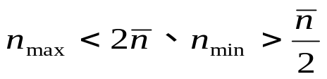

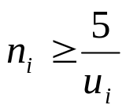
7u控制图和c控制图（单位缺陷数、缺陷数控制图）
原理：
u控制图又称单位缺陷数控制图。它通过单位产品上的缺陷数目对工序进行控制。
c控制图又 称缺陷数控制图，它是通过容量大小相同的样本中的缺陷数目对工序进行控制。
u图和c图 均属计件值控制图。常用于控制织物上的缺陷、铸件的疵点，零件表面的缺陷等。
与p图相似，u图的各样本容量可以不相同，但其上下控制线是一对对称的折线。只有满足条件 时，才可用 代替n_{i}计算上、下控制线。此时，上、下控制线将是一对对称的直线。
与p_{n}图相似，c图的各样本容量必须相同。
若u_{i}表示单位产品上的缺陷数，使用u图与c图 ，要求样本容量 。
只有此时，缺陷数及单位缺陷数才近似 服从正态分布。
例7

Slide 28
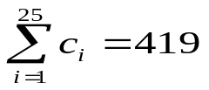
例7 某棉纺厂决定采用c控制图控制棉布质量，为此统计了25匹近期生产的棉布质量。 每匹布的面积n为10m²，每匹布的疵点数c_{i}见表10所示。试作分析用控制 图。
表10 棉布疵点数数据表
样本号 | n/m² | C_{i} | 样本号 | n/m² | c_{i}
1 | 10 | 18 | 14 | 10 | 12
2 | 10 | 13 | 15 | 10 | 24
3 | 10 | 13 | 16 | 10 | 11
4 | 10 | 15 | 17 | 10 | 19
5 | 10 | 21 | 18 | 10 | 16
6 | 10 | 17 | 19 | 10 | 13
7 | 10 | 28 | 20 | 10 | 14
8 | 10 | 10 | 21 | 10 | 12
9 | 10 | 23 | 22 | 10 | 25
10 | 10 | 16 | 23 | 10 | 16
11 | 10 | 15 | 24 | 10 | 13
12 | 10 | 22 | 25 | 10 | 15
13 | 10 | 18
合计 | 样本个数 k=25

Slide 29
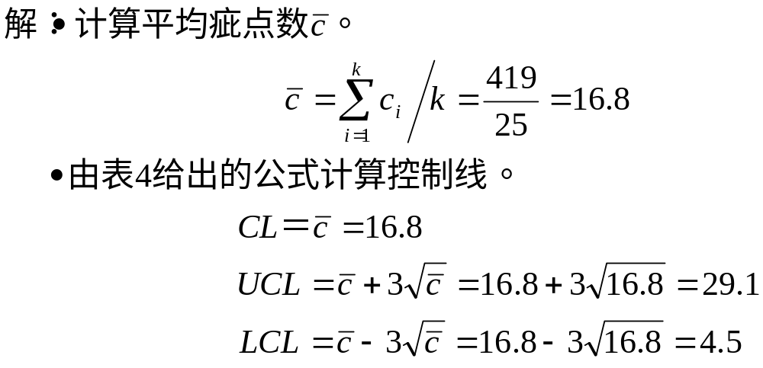
作分析用控制图。（图10）
C
30
UCL＝29.1
20
CL＝16.8
10
LCL＝4.5
样本号
0 5 10 15 20 25
图10 棉布疵点数控制图（C图）

Slide 30
控制图的观察与判断

Slide 31
判断标准：
工序质量特性值分布的变化是通过控制图上点子的分布体现出来的，因此工序是否处于稳定状态要依据点子的位置和排列来判断。工序处于稳定的控制状态，必须同时满足两个条件：
    控制图的点子全部在控制界限内。
    点子的排列无缺陷。即点子在控制界限内的波动是随机波动，不应有明显的规律性。点子排列的明显规律性称为点子的排列缺陷。
    GB/T4091-2001《常规控制图》规定了8种判异准则。
    (1) 链
    (2) 复合链
    (3) 倾向
    (4) 接近控制线
    (5) 周期性变动

Slide 32
控制图的点子全部在控制界限内
由于在稳定状态下，控制图也会发生误发信号的错误(第一类错误)，因此规定在下述情况下 ，判定第一个条件，即点子全部在控制界限内是满足的。
(1)至少连续25点处于控制界限内；
(2)连续35点中，仅有1点超出控制界限；
(3)连续100点中，至多有2点超过控制界限。

Slide 33

（1）链：点子连续出现在中心线一侧的现象称为链(图11)。
UCL
CL
LCL
图11 链
当出现5点链时，应注意工序的发展；当出现6点链时；应开始作原因调查，当出现7点链时 ，判断工序为异常状态，须马上进行处理。
点子出现在中心线一侧的概率为0.5， 出现7点链的概率为
根据小概率事件原理，7点链出现的概率小于小概率事件标准0.01，因此在一次试验中是不易出现的。一旦出现，说明发生了异常。

Slide 34
(2)复合链:点子较多地出现在中心线一侧的现象称为复合链
●当连续11个点中至少有10点在中心线一侧；连续14个点中至少有12个点在中心线一侧；连续17个点中至少有 14 点在中心线一侧；连续20个点中至少有16点在中心线一侧，都说明工序处于异常状态。
●上述情况发生的概率均小于小概率事件标准0.01。如11点复合链的概率为
UCL
CL
LCL
图12 复合链

Slide 35
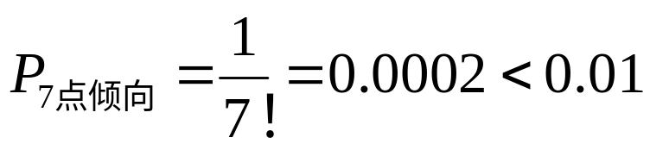
(3)倾向：点子连续上升或连续下降的现象称为倾向(图13)。
●当出现7点连续上升或7点连续下降时，应判断工序处于异常状态。
●若将7点按其高低位置进行排列，排列种类共有7!种，而连续上升仅为其中一种，其发生的概率为
UCL
CL
LCL
图13 倾向

Slide 36
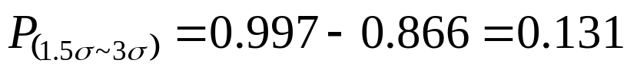
(4)接近控制线：

①接近中心线(图14a)：
● 在中心线与控制线间划等分线，若点子大部分在靠近中心 线一侧，则判断工序状态发生异常。
● 点子落在靠近上、下控制线的概率为 
并不是小概率事件，但在靠近上、下控制线的1/2带内无点子出现并不是正常现象。
②接近上下控制线(图14b)：
●在中心线与控制线间作三等分线，如果连续3点中至少有2点，连续7点中至少有3点，连续10点中至少有4点居于靠近上、下控制线的1/3带内，则判 断工序异常。
● 因为点子落在外侧1/3带内的概率为
3点中有2点居于外侧1/3带内的概率为
属小概率事件，因此在正常情况下是不该发生的。

Slide 37
UCL
1/3
UCL
1/2
1/2
2/3
CL
CL
1/2
2/3
1/2
1/3
LCL
LCL
(a)
(b)
图14 接近控制线

Slide 38
(5)周期性变动：
●点子的变动每隔一定的时间间隔出现明显重复的现象称为点子的周期性变 动(图15)。
●点的周期性变动有种种形式，较难把握，一般需较长时间才能看出。对待这 种情况，必须在通过专业技术弄清原因的基础上，慎重判断是否出现异常
CL
(a)
CL
(b)
图15 点的周期性变动

Slide 39

总结：
对控制图上的点，不能仅当作一个“点”来看待，而是一个点代表某时刻某统计量的分布，而点的排列变化说明了分布状态发生的变化。如在 图中， 图出现了连续上升的倾向，而R图正常，说明工序均值可能由于刃具磨损、定位件磨损、温度变形等原因产生逐渐变大的倾向，但工序的散差 不变；若 图正常，R图出现了连续上升的现象，说明工序平均值没有变动，而散差可能由于工夹具松动、机床精度变化、毛坯余量变化大等原因而变大等等。

Slide 40
控制图的两类错误分析及应用要点
控制图的两类错误分析
控制图的应用要点

Slide 41

控制图的两类错误分析
两类错误：
第一类错误：误发信号的错误，即工序正常，点子落在控制界限外。第一类错误发生的概率记为α。
第二类错误：漏发信号的错误，即工序异常，点子却仍然落在控制界限内。第二类错误发生的概率记为β。
α计算：对于以3σ原理确定的休哈特控制图，第一类错误的概率α＝0.27％（图16）
β计算： β的大小需要对具体问题进行具体分析。
控制图β计算公式
例8
β的影响因素
n的选择

Slide 42

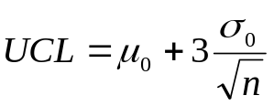



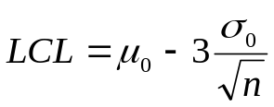
α/2
β
α/2
图16 控制图的两类点错误分析

Slide 43
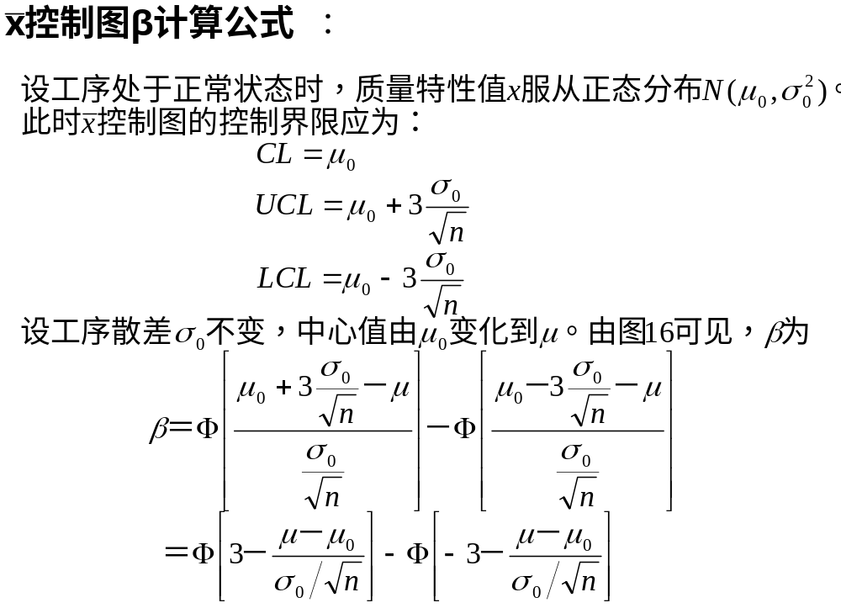

Slide 44
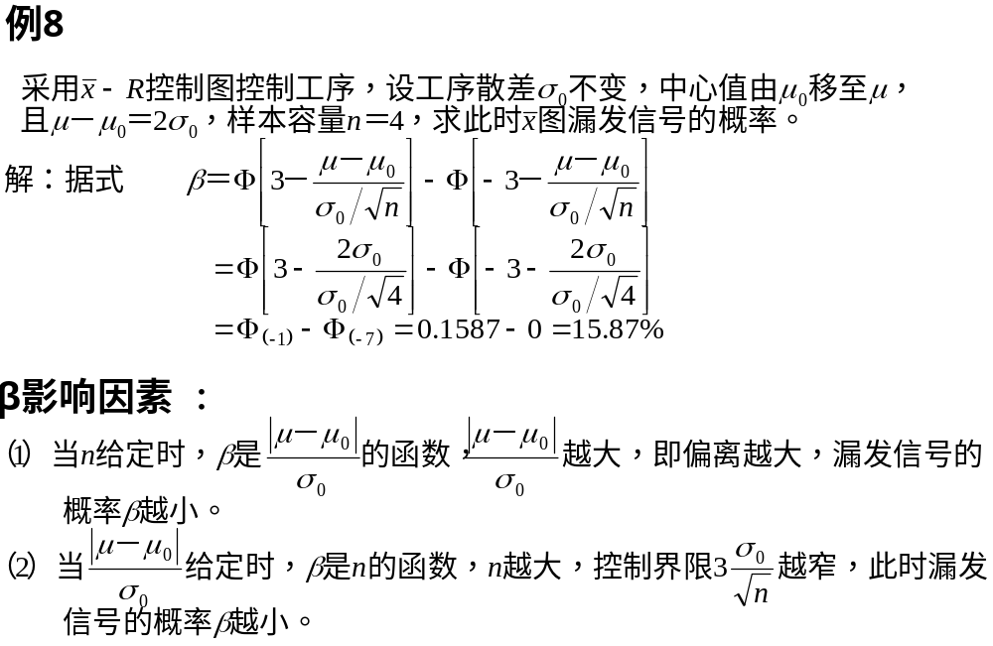

Slide 45
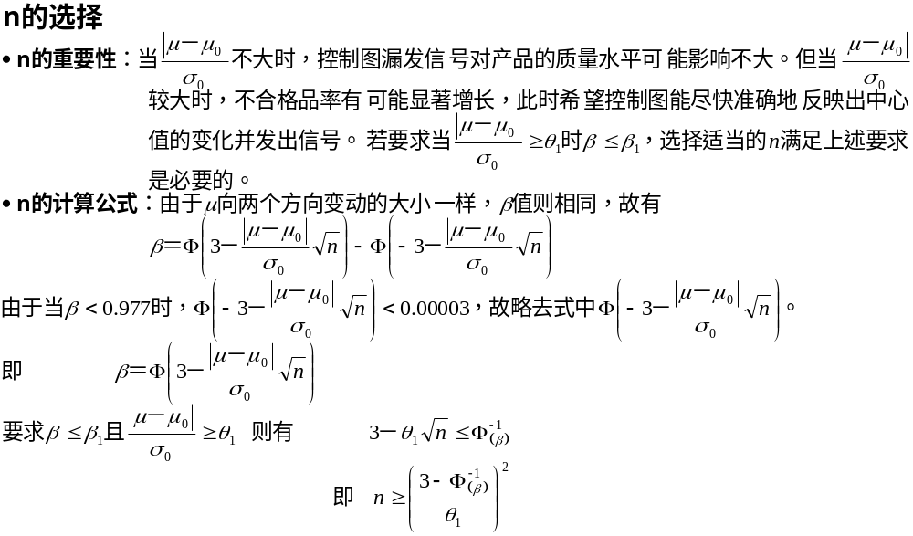
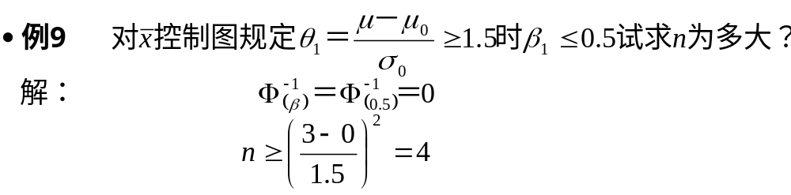

Slide 46
二 控制图的应用要点
1关于样本的抽取
(1)注意分层
同一产品使用多台设备加工时，由于每台设备的精度，使用年限、保养状态不同，其质量特 性值的分布状态也各有差异。
因此，应按不同的设备采集数据，分别进行质量分析与控制。
同样，对不同的原材料，不同的操作人员，不同的工艺装备等条件也应采取相应的措施，进 行分层控制，只有这样，才能使控制图及时反映异常、并准确、及时地找出异常原因。
同一样本中的几个数据，也应尽可能取自相同的生产条件，如换刀前后 的数据不应放入一个样本，以充分反映生产过程中生产条件之间的差异。
(2)选择适当的样本容量n和时间间隔h
2控制界限的重新计算 

Slide 47
(2)选择适当的样本容量n和时间间隔h
在一定的生产速度和批量条件下，选择适当的n和h是使用控制图时首先要解决的问题。样本 容量n过小、抽样间隔时间h过长显然不能及时、准确地反映工序状况。n大一些，h小一些， 对生产过程的了解就会及时和准确一些，结论也相对可靠一些。但n、h的加大又会造成工作 量及费用的增加。综合考虑可靠性和经济性两方面的因素，在选择n、h时应注意以下原则： 
①采用小样本、勤检查比大样本，少检查好；
②对控制图的灵敏度要求高时，n应取的大一些；
③工序偏离正常状态后造成的损失较大时，h应小一些；反之，检测费用较大时，h可取得大一些。

Slide 48
2控制界限的重新计算
为使控制图适应今后一段时期的生产过程，在最初确定控制界限时，常常需要进行反复计算 。经过一段时间的控制，工序状态有了改善，原来的控制界限就不再适合作为判定基准。此时，应重新收集数据计算控制线。以使控制图适应生产过程。

Slide 49
SPC的最新发展

Slide 50
（1）分析功能强大，辅助决策作用明显
在众多企业的实践基础上发展出繁多的统计方法和分析工具，应用这些方法和工具可根据不同目的、从不同角度对数据进行深入的研究与分析，在这一过程中SPC的辅助决策功能越来越得到强化

Slide 51
（2）体现全面质量管理思想
随着全面质量管理思想的普及，SPC在企业产品质量管理上的应用也逐渐从生产制造过程质量控制扩展到产品设计、辅助生产过程、售后服务及产品使用等各个环节的质量控制，强调全过程的预防与控制

Slide 52
（3）与计算机网络技术紧密结合
现代企业质量管理要求将企业内外更多的因素纳入考察监控范围、企业内部不同部门管理职能同时呈现出分工越来越细与合作越来越紧密两个特点，这都要求可快速处理不同来源的数据并做到最大程度的资源共享。适应这种需要，SPC与计算机技术尤其是网络技术的结合越来越紧密。

Slide 53
（4）系统自动化程度不断加强
传统的SPC系统中，原始数据是手工抄录，然后人工计算、打点描图，或者采用人工输入计算机，然后再利用计算机进行统计分析。随着生产率的提高，在高速度、大规模、重复性生产的制造型企业里，SPC系统已更多采取利用数据采集设备自动进行数据采集，实时传输到质量控制中心进行分析的方式。

Slide 54
（5）系统可扩展性和灵活性要求越来越高
企业外部和内部环境的发展变化速度呈现出加速度的趋势，成功运用的系统不仅要适合现时的需要，更要符合未来发展的要求，在系统平台的多样性、软件技术的先进性、功能适应性和灵活性以及系统开放性等方面提出越来越高的要求。

Slide 55
内容回顾

Slide 56
1、何谓SPC （Statistical Process Control）？
即利用统计规律判别和控制异常因素造成的质量波动，从而保证过程处于控制状态的手段称为统计过程控制.

Slide 57
2、SPC的产生
690,000
Average Company
一般公司
300,800
66,807
Best in class
世界标竿公司
6,210
233
3.4
1σ
2σ
3σ
4σ
5σ
6σ
方法
产品检验
质管7种工具
检验计划与过程結合
检验计划与设计結合
(5S、QCC、ISO9001:2000)
产品控制
过程控制
产品控制最佳化
设计控制最佳化
控制
管理改善(PDCA)一般公司3σ改善
技术改善(MAIC)
世界标竿公司6σ改善

Slide 58
3、产品检验与SPC
 | 产品检验 | spc
对象 | 产品 | 过程
目 的 | 剔除不合格品 | 预防异常因素造成的不正常质量波动，以消除质量隐患
性 质 | 事后把关 | 事先预防
工具 | 专门的测量仪器和设备 | 专门设计的控制图，
判定者 | 检验人员 | 判定规则
结果 | 产品是否合格 | 过程是否处于正常状态
效 果 | 有一定的检验成本，预防成本低。但故障成本较高 | 预防成本一定程度上的提高，但能及早发现异常，采取措施消除隐患，带来故障成本的大幅度降低

Slide 59
4、SPC的特点
－－SPC是全系统的，全过程的，要求全員参加，人人有责。这点与全面质量管理的精神完全一致。
－－SPC強调用科学的方法(主要是统计技术，尤其是控制图理论）来保证全过程的预防。
－－SPC不仅用于生产过程，而且可用于服务过程和一切管理过程。
－－SPC并不是简单的解决对特定的过程采用什么样的控制图的问题，它强调整个过程，SPC的重点就在于过程。

Slide 60
5、SPC的作用
SPC是一种质量技术，是过程控制的一部分，主要有以下两个方面的作用：
——利用控制图分析过程的稳定性，对过程存在的异常因素进行预警；
——计算过程能力指数，分析稳定的过程能力满足技术要求的程度，对过程质量进行评价。

Slide 61
6、正态分布的特点
－－在中心线或平均值两侧呈现对称之分布；
－－正态分布左右两尾与横轴渐渐靠近但不相交；
－－曲线下的面积总和为1。

Slide 62
7、过程能力
所谓过程能力，是指处于稳定、标准状态下，过程的实际加工能力。

Slide 63
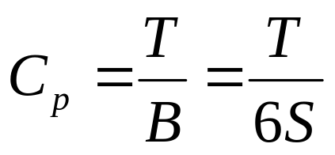
8、过程能力指数
过程能力指数是衡量过程能力对产品规格要求满足程度的数量值，记为C_{p}。通常以规格范围T与过程能力B的比值来表示。即：
T=规格上限T_{U} - 规格下限T_{L}。

Slide 64

9、过程能力与过程能力指数的区别
过程能力是过程具有的实际加工能力，而过程能力指数是指过程能力对规格要求满足的程度，这是两个完全不同的概念。
过程能力强并不等于对规格要求的满足程度高，相反，过程能力弱并不等于对规格要求的满足程度低。当质量特性服从正态分布，而且其分布中心 与规格中心T_{m}重合时，一定的过程能力指数将与一定的不合格品率相对应。
因此，工序能力指数越大，说明过程能力的贮备越充足，质量保证能力越强，潜力越大，不合格品率越低。但这并不意味着加工精度和技术水平越高。

Slide 65
10、过程能力指数的计算
一 计量值
1 双侧规格界限
（1）无偏
（2）有偏
2 单侧规格界限
（1）仅给出规格上限TU（望小值）
（2）仅给出规格上限TL（望大值）
二 记数值
1 记件值
2 记点值

Slide 66
11、过程能力的评价与处置
过程能力指数Cp客观地、定量地反映了过程能力对规格要求的适应程度，因此它是过程能 力评价的基础。
根据过程能力指数的大小一般可将加工分为五类：
1 Cp＞1.67 特级加工
2 1.67≥Cp＞1.33 一级加工
3 1.33≥ Cp＞1 二级加工
4 1≥Cp＞0.67 三级加工
5 Cp≤0.67 四级加工

Slide 67
12、过程能力调查
一 过程能力调查程序
过程能力调查的应用
    工艺验证
    工艺诊断
    技术经济分析
    对比分析
    为过程控制、检查方式、产品说明书、质量体系等提供资料

Slide 68
13、控制图的构造
1以随时间推移而变动着的样品号为横坐标，以质量特性值或其统计量为纵坐标的平面坐 标系；
2三条具有统计意义的控制线：中心线CL、上控制线UCL和下控制线LCL；
3一条质量特性值或其统计量的波动曲线。

Slide 69
14、控制图的分类
1按用途划分
(1)分析用控制图。
(2)控制用控制图。
2 按质量特性值的类型及其统计量划分
（１）计量性控制图
（２）计数性控制图

Slide 70
15、控制界限的确定原理—3σ原理
控制界限系数k的确定应以两类错误判断的总损失最小为原则。
理论证明，当k=3时，即控制图上下界限距中心线CL为±3σ时，合计损失为最小。

Slide 71
16、绘制控制图的一般程序
1确定受控质量特性
即明确控制对象。一般应选择可以计量(或计数)、技术上可控、对产品质量影响大的关键部位、关键工序的关键质量特性进行控制。
2选定控制图种类
3收集预备数据
4计算控制界限
各种控制图控制界限的计算方法及计算公式不同，但其计算步骤一般为：
(1)计算各样本参数(见表3)；
(2)计算分析用控制图控制线(见表4)。
5作分析用控制图并判断工序是否处于稳定状态
6与规格比较，确定控制用控制图
7应用控制图控制工序

Slide 72
17、控制图的观察与判断
工序处于稳定的控制状态，必须同时满足两个条件：
    控制图的点子全部在控制界限内。
    点子的排列无缺陷。

Slide 73
18、点子的排列缺陷
    (1) 链
    (2) 复合链
    (3) 倾向
    (4) 接近控制线
    (5) 周期性变动

Slide 74
19、控制图的两类错误分析
两类错误：
第一类错误：误发信号的错误，即工序正常，点子落在控制界限外。第一类错误发生的概率记为α。
第二类错误：漏发信号的错误，即工序异常，点子却仍然落在控制界限内。第二类错误发生的概率记为β。
α计算：对于以3σ原理确定的休哈特控制图，第一类错误的概率α＝0.27％（图16）
β计算： β的大小需要对具体问题进行具体分析。

Slide 75
20、控制图的应用要点
1关于样本的抽取
(1)注意分层
(2)选择适当的样本容量n和时间间隔h
2控制界限的重新计算

Slide 76
21、SPC的新发展
（1）分析功能强大，辅助决策作用明显
（2）体现全面质量管理思想
（3）与计算机网络技术紧密结合
（4）系统自动化程度不断加强
（5）系统可扩展性和灵活性要求越来越高

Slide 77

谢谢大家！

